Slide 2
Unidade 6
LÍNGUA PORTUGUESA – 9º ANO Conjunto 2

Slide 3
Poema
LÍNGUA PORTUGUESA – 9º ANO Conjunto 2
É um texto escrito em versos, geralmente agrupados em estrofes, e, por meio da voz do eu lírico, podem ser narrados acontecimentos e apresentados temas de interesse individual ou coletivo. Em poemas, é comum a percepção de aspectos expressivos por meio da métrica e do uso de figuras de linguagem.
Rogério Casagrande

Slide 4
Figuras de linguagem
LÍNGUA PORTUGUESA – 9º ANO Conjunto 2
Aliteração
Repetição da mesma consoante ou de sons consonantais semelhantes, acrescentando ritmo e musicalidade ao poema.
Onomatopeia
Reproduz determinados sons (da natureza, de objetos, de ruídos de animais, entre outros).
Paronomásia
Uso de palavras com som parecido ou igual, mas significados diferentes.
Assonância
Repetição de uma vogal ou de vogais que possuem o mesmo som, dando ritmo e/ou reforçando a ideia expressa no poema.

Slide 5
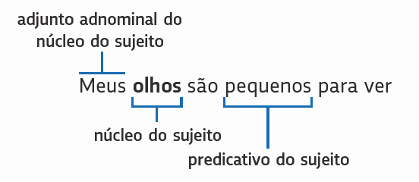
Concordância nominal
LÍNGUA PORTUGUESA – 9º ANO Conjunto 2
Concordância em gênero e número, entre o substantivo e as palavras que a ele se referem (adjetivos, locuções adjetivas, artigos, numerais e pronomes adjetivos).
O mecanismo de concordância pode ocorrer tanto entre elementos do mesmo termo sintático quanto entre elementos de termos sintáticos distintos.

Slide 6
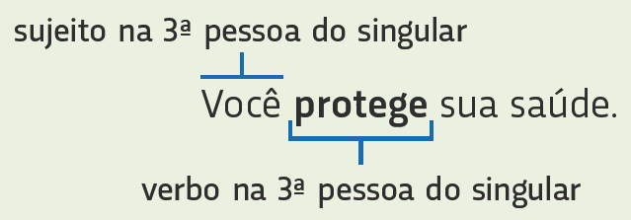
Concordância verbal
LÍNGUA PORTUGUESA – 9º ANO Conjunto 2
A concordância verbal consiste na flexão do verbo, em número (singular/plural) e pessoa (1ª, 2ª e 3ª), para concordar com o sujeito a que se refere.

Slide 7
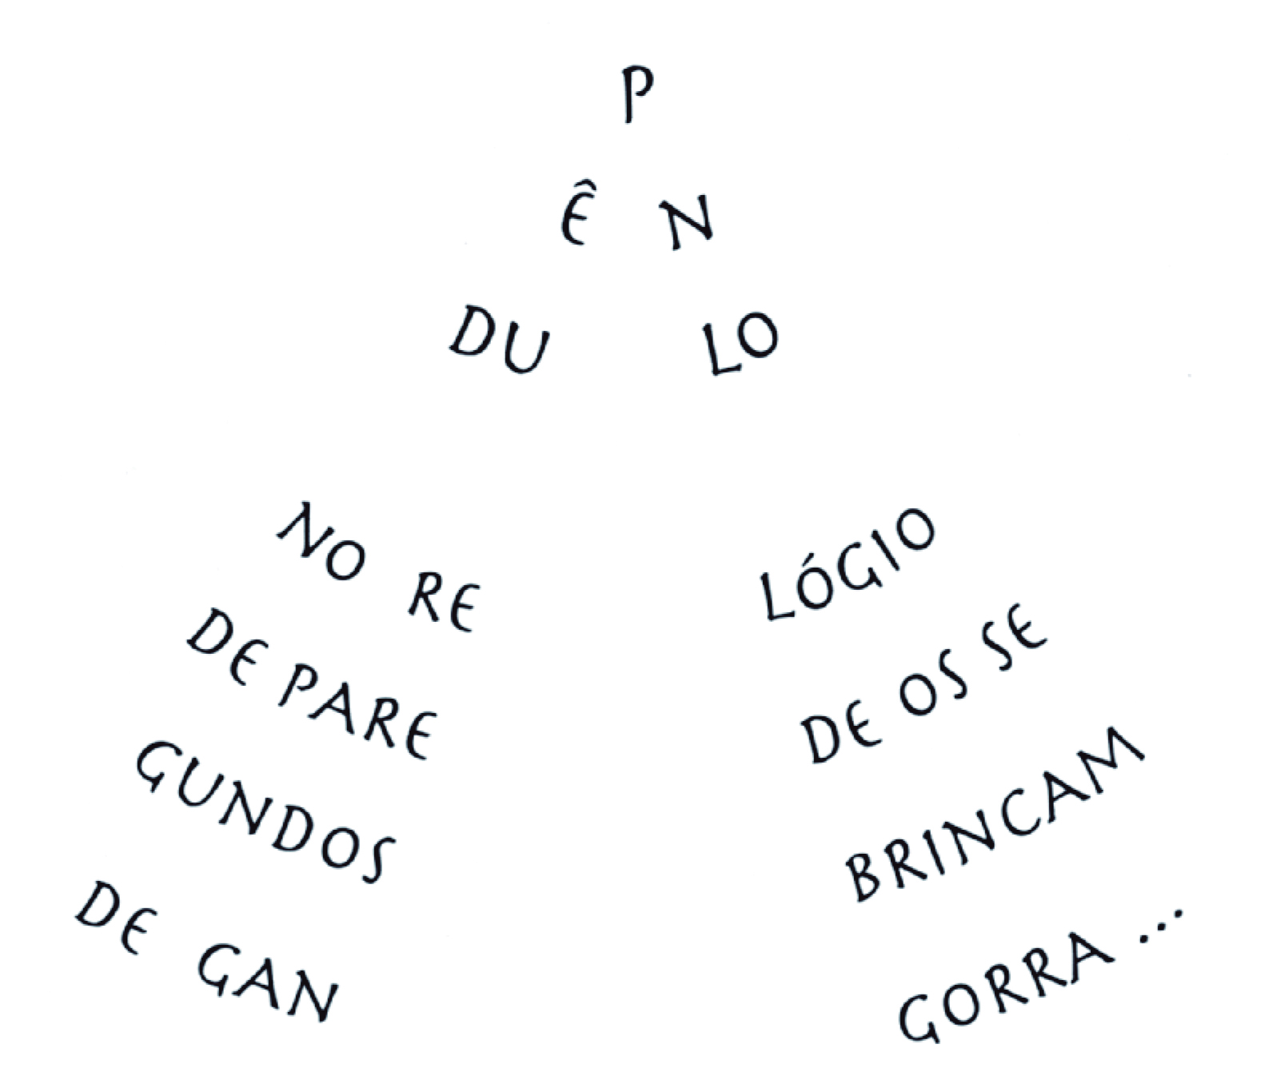
Poema visual
LÍNGUA PORTUGUESA – 9º ANO Conjunto 2
Em um poema visual, as palavras são dispostas no espaço branco da página de modo a sugerir a formação de uma imagem que, associada ao texto verbal, contribui para a construção dos sentidos do texto.
CUNHA, Leo. Pêndulo. In:________. Vendo poesia. São Paulo: FTD, 2010. p. 17.

Slide 8
Polissemia
LÍNGUA PORTUGUESA – 9º ANO Conjunto 2
A propriedade de uma palavra de possuir vários sentidos é chamada de polissemia.
Essa característica das palavras auxilia na ampliação dos significados dos textos e contribui para a expressividade deles.
Muitas vezes, o emprego de uma palavra polissêmica é proposital e instiga o leitor a compreender o jogo de sentidos criado.
Assim, para identificar o sentido que a palavra expressa, é preciso recorrer ao contexto em que está sendo utilizada.

Slide 9
Regência verbal
LÍNGUA PORTUGUESA – 9º ANO Conjunto 2
Alguns verbos exigem a presença de outro termo para integrar o predicado. Além disso, eles podem exigir determinada preposição antecedida a esse complemento.
O estudo das relações entre os verbos e os seus complementos recebe o nome de regência verbal.
O verbo que exige a presença de um complemento é chamado termo regente. Já o seu complemento recebe o nome de termo regido.

